Slide 1
Родительское собрание
«Кризис 2-3 лет»
Методы и приёмы, используемые на собрании

Slide 2
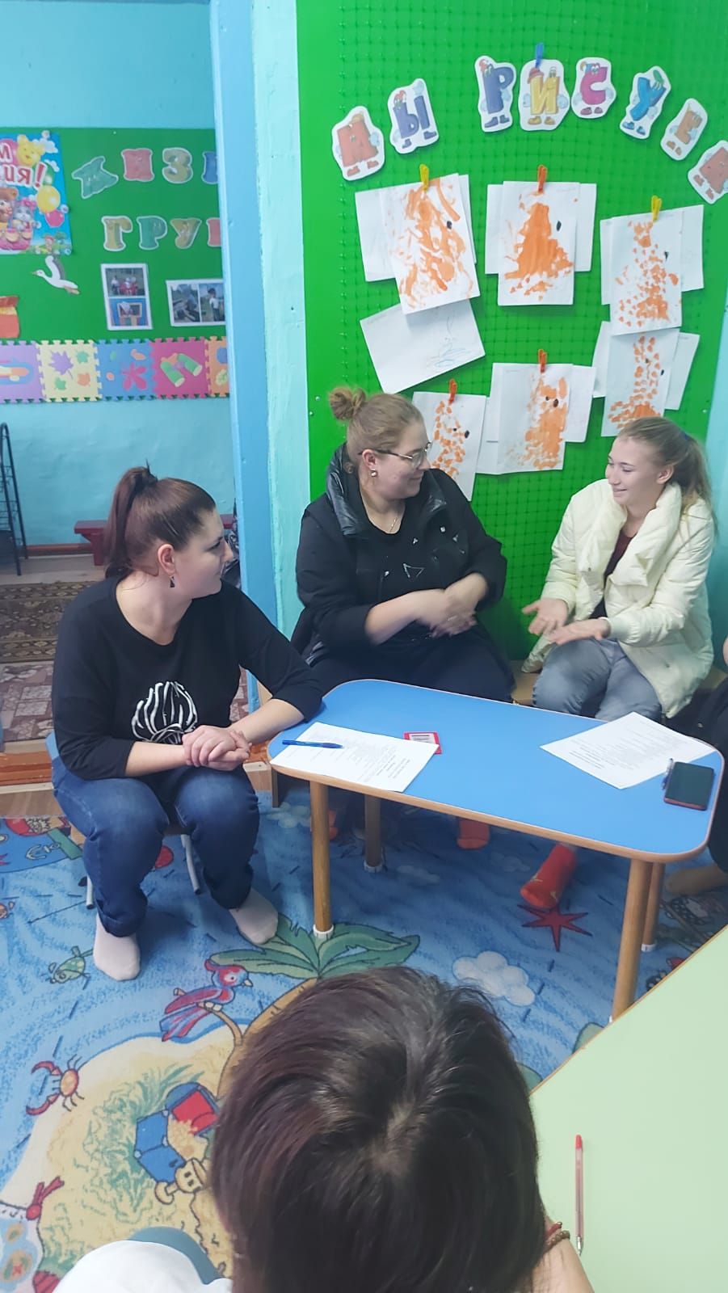
Приветствие

Slide 3
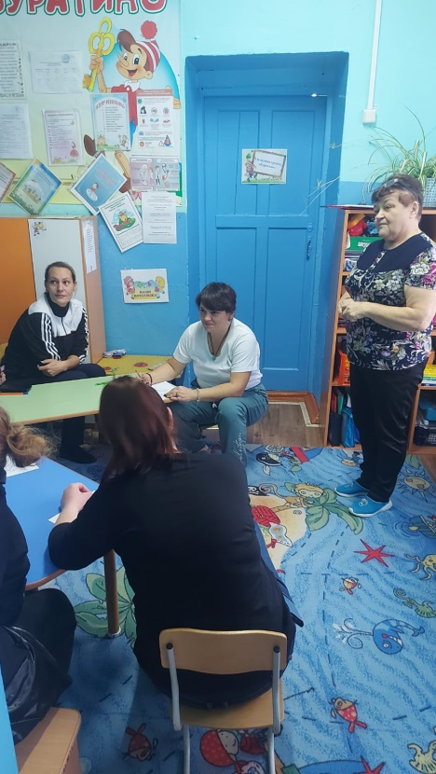
Заполнение анкеты

Slide 4
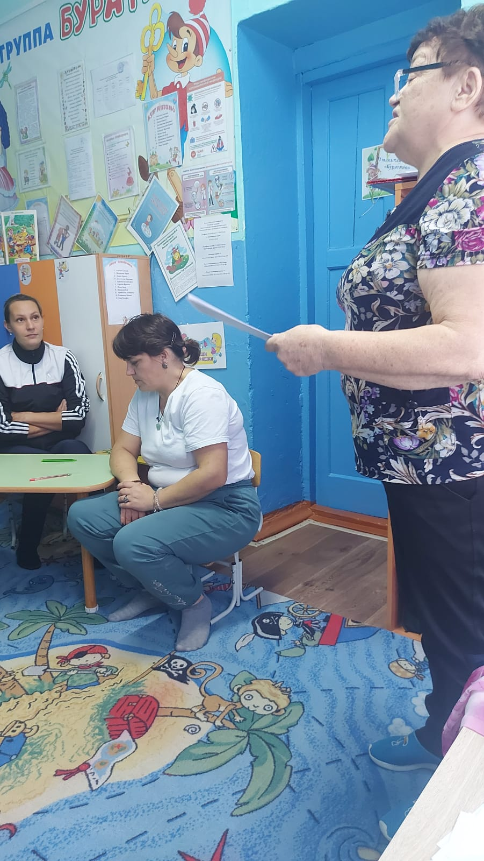
Сообщение

Slide 5
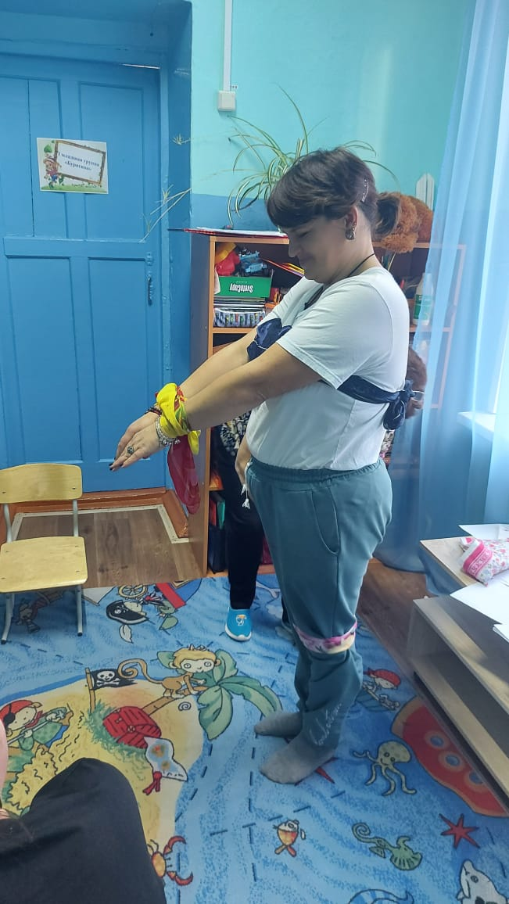
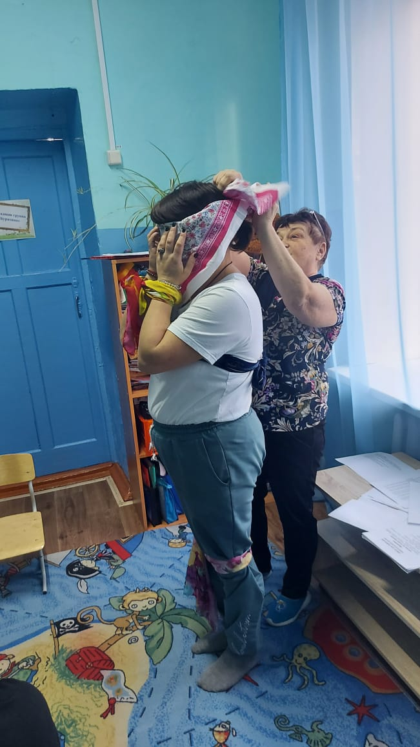
Что нельзя ребёнку

Slide 6
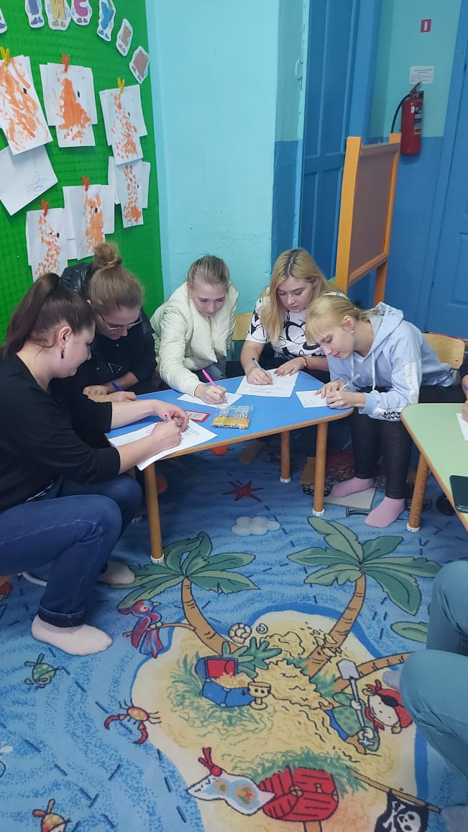
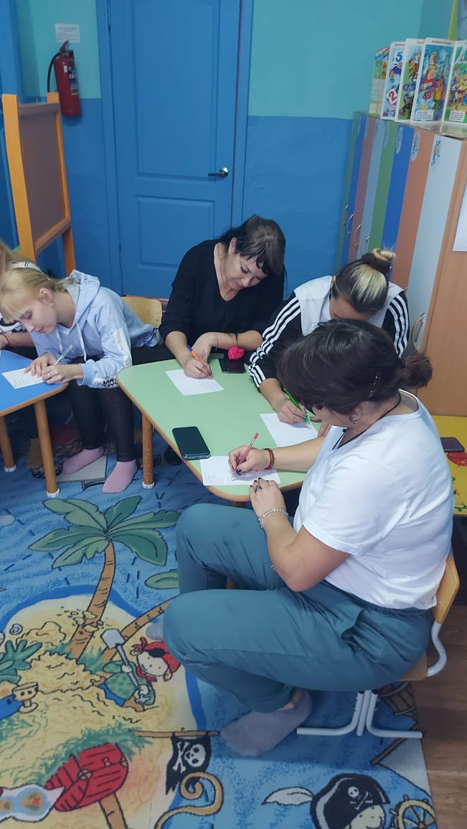
Каким я вижу своего ребёнка

Slide 7
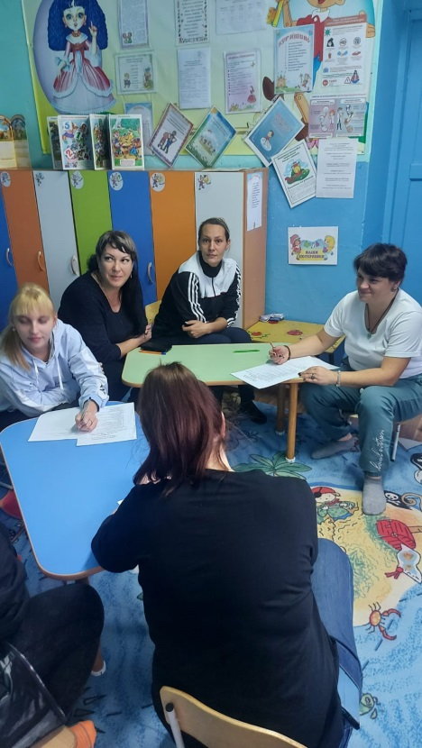
Решение педагогических ситуаций

Slide 8

Итог

Slide 9
Спасибо за внимание

